Slide 1
Simulation von Störungen im Signalpfad eines Magnetresonanztomographen
Bachelorarbeit von Marvin Noll

Slide 2
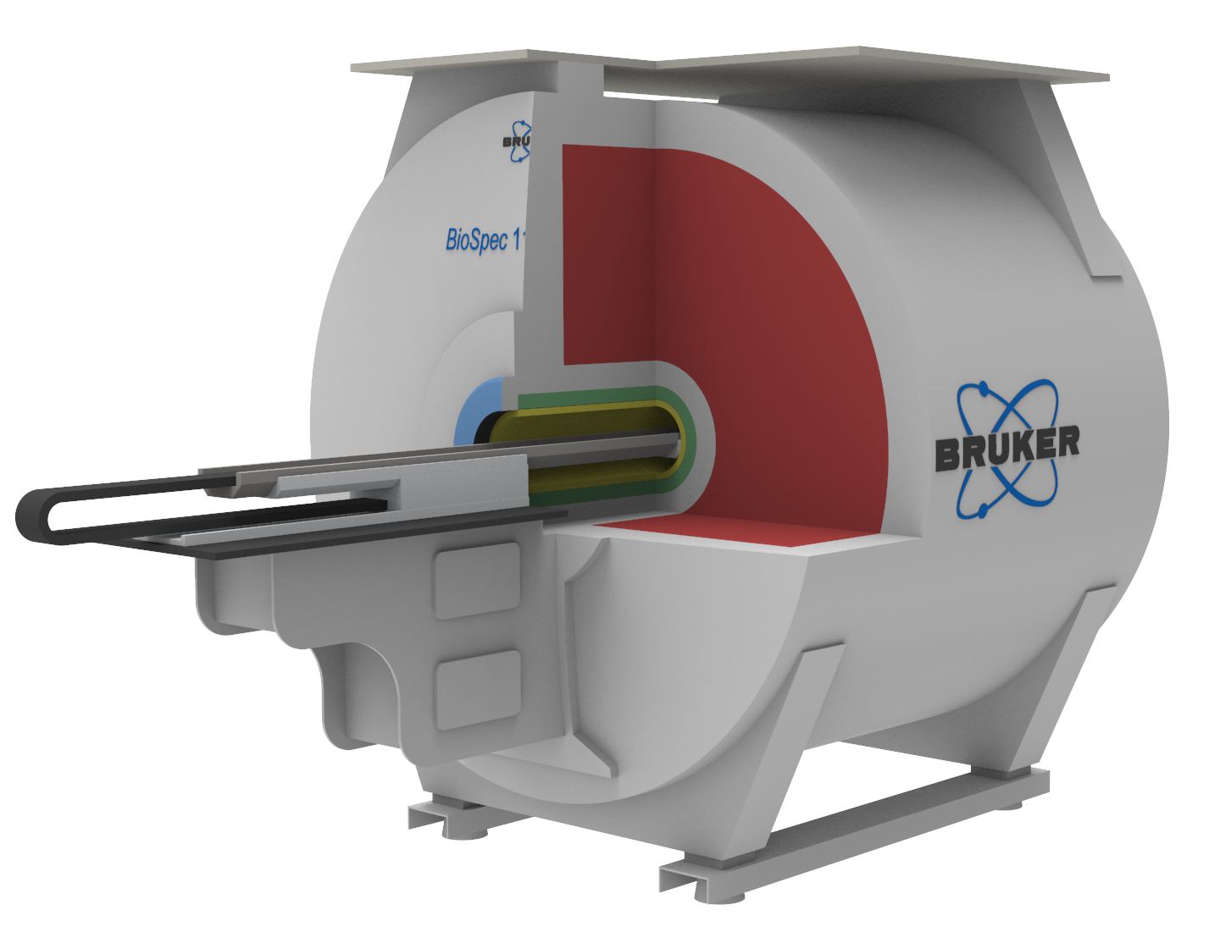
Inhalt
Grundlagen MRT
Grundlagen Phasenrauschen
MRiLab
Phasenrauschsimulationen

Slide 3
Grundlagen und Theorie

Slide 4

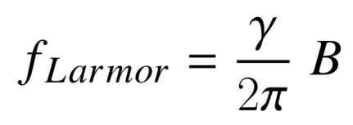
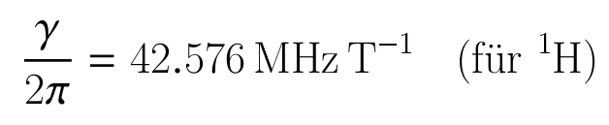
Kernspins im Magnetfeld (1)

Slide 5
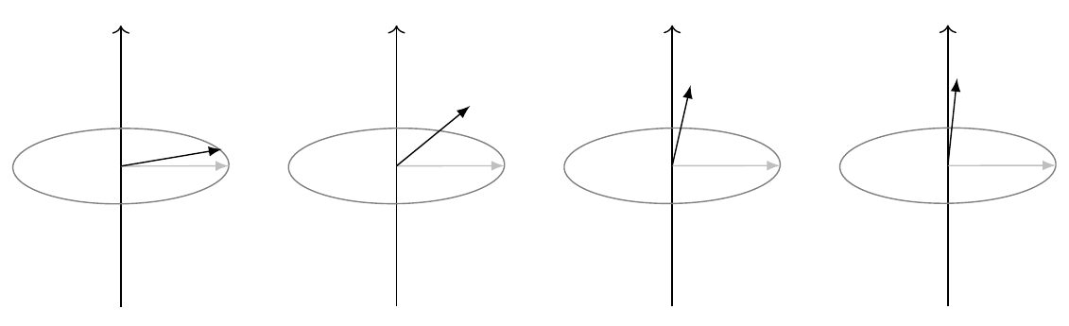
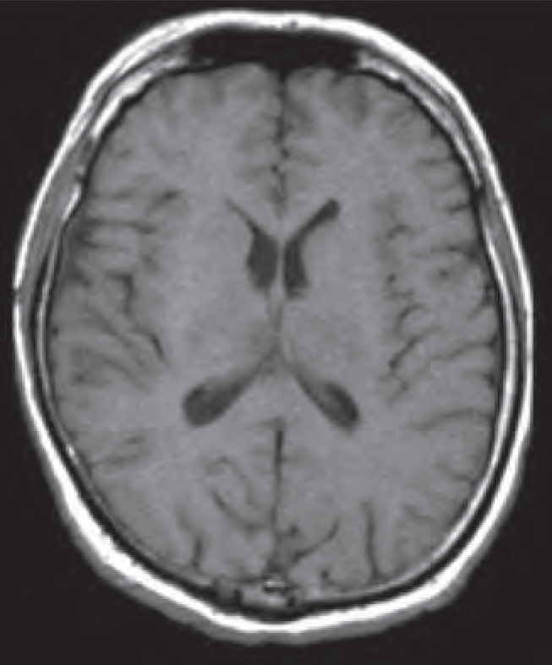
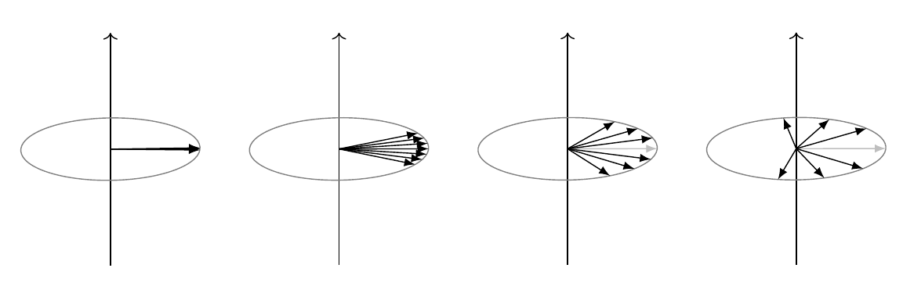
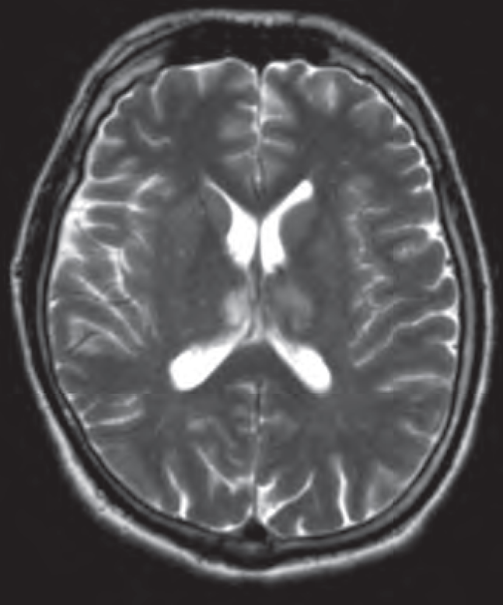
Kernspins im Magnetfeld (2) - Relaxation
Longitudinale Relaxation (Zeitkonstante T1)
Transversale Relaxation (Zeitkonstante T2)

Slide 6


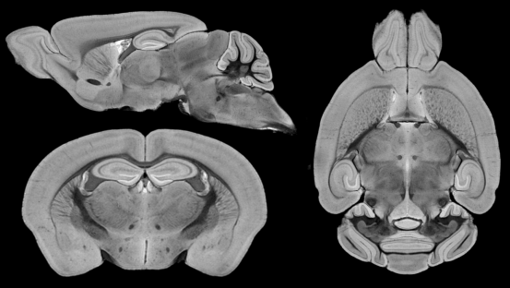
NMR & MRI
NMR-Spektrum
ppm
MRI-Schnittbild
BioSpec 117/16USR

Slide 7
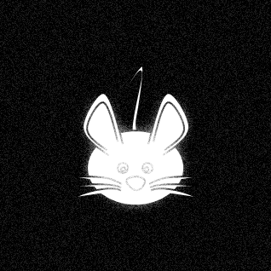
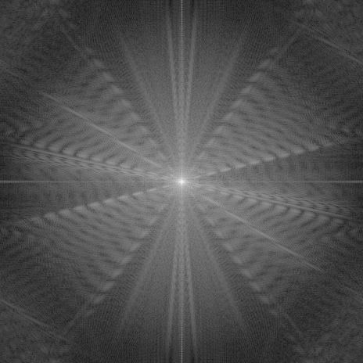

MRT: Magnetresonanztomographie
B₀
G_{y}
RF
G_{x}
G_{y}
RF
G_{x}
Schnittbild
k-Raum

Slide 8
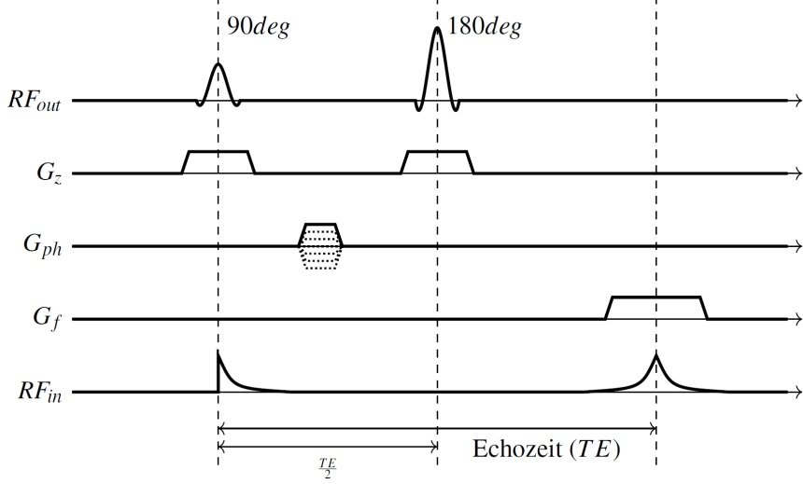
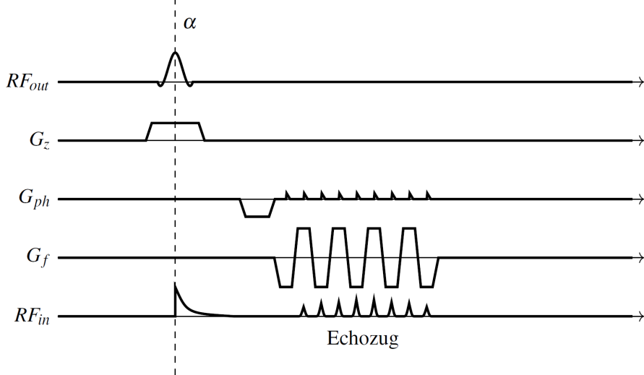
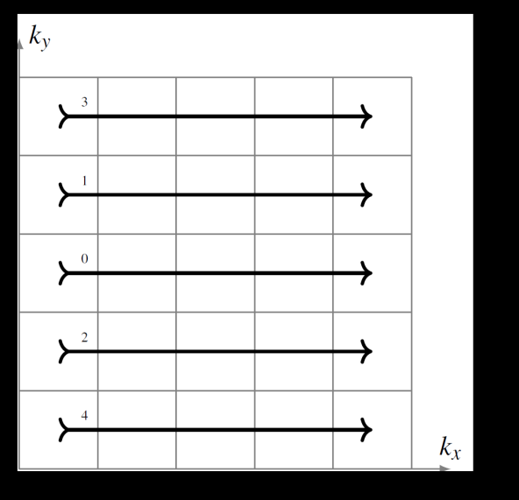
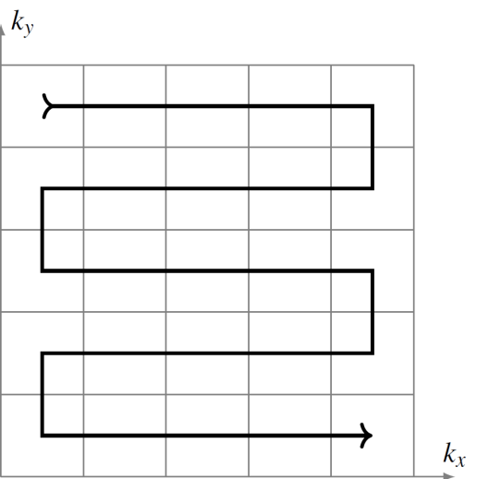
MRT-Pulssequenzen
Spinecho-Sequenz
EPI-Sequenz

Slide 9
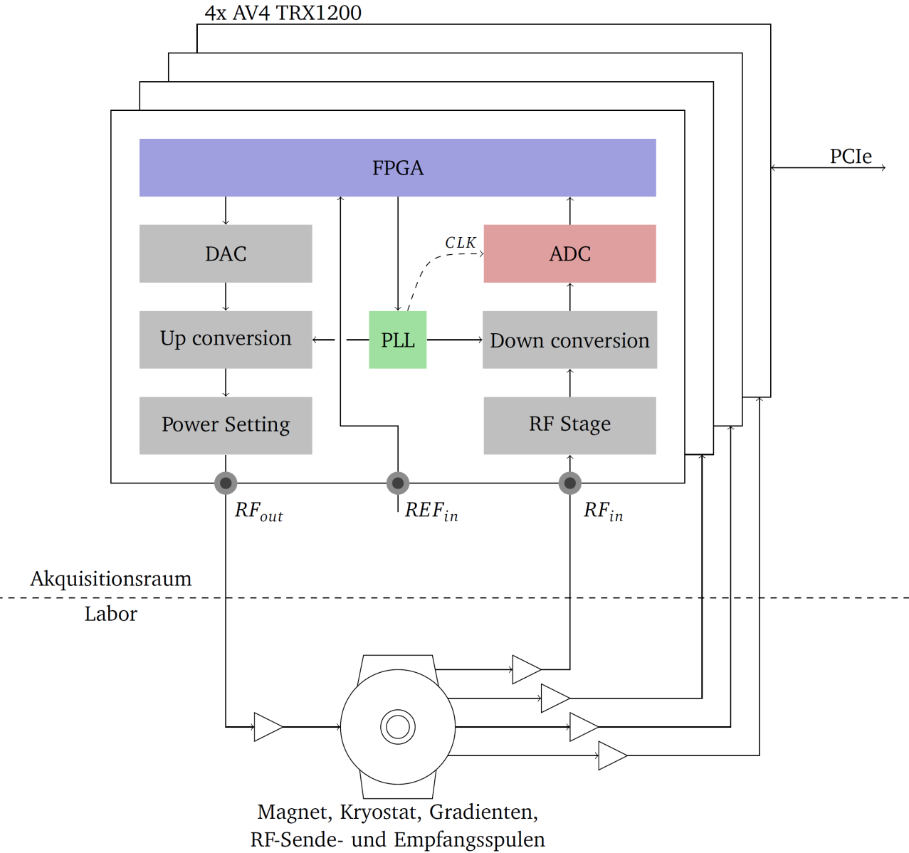
Gemeinsame Akquisitionselektronik NMR/MRT bei Bruker BioSpin (1)

Slide 10
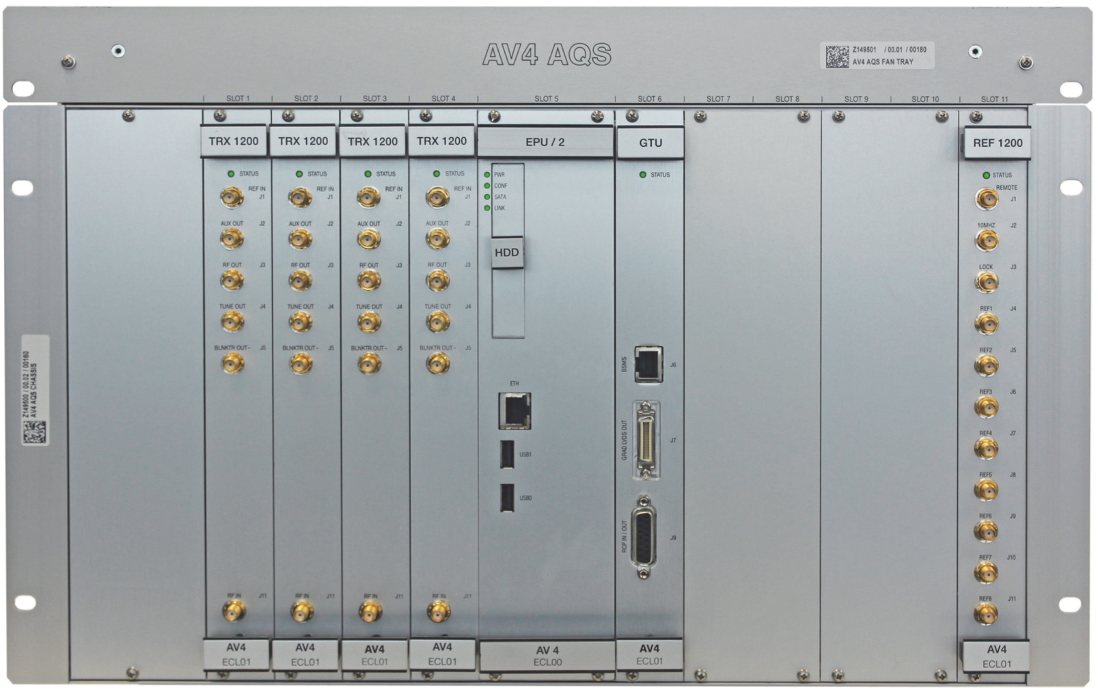
Gemeinsame Akquisitionselektronik NMR/MRT bei Bruker BioSpin (2)

Slide 11
Motivation/Aufgabenstellung
Optimierung der bestehenden MRT-Elektronik bzw. Neuentwicklung
Technische Anforderungen
Wirtschaftliche Anforderungen („Design-to-cost“)
MRT anfällig für Phasenrauschen
Simulation der Auswirkungen neuer, günstigerer Akquisitions- elektroniken auf die MRT-Bildqualität

Slide 12
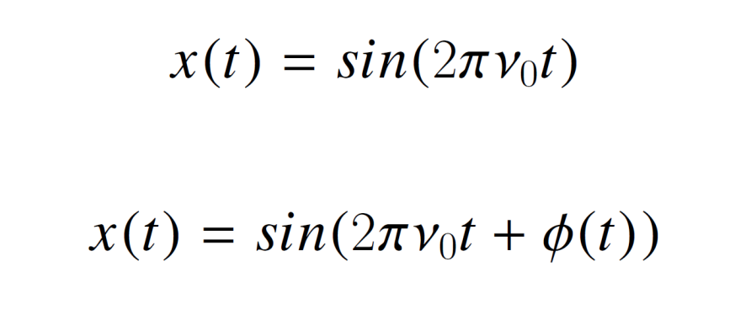
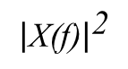
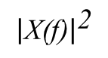
Phasenrauschen (1)
$${\left|\text{X}\text{(}\text{f}\text{)}\right|}^{\text{2}}$$
f
f₀
$${\left|\text{X}\text{(}\text{f}\text{)}\right|}^{\text{2}}$$
f
f₀

Slide 13
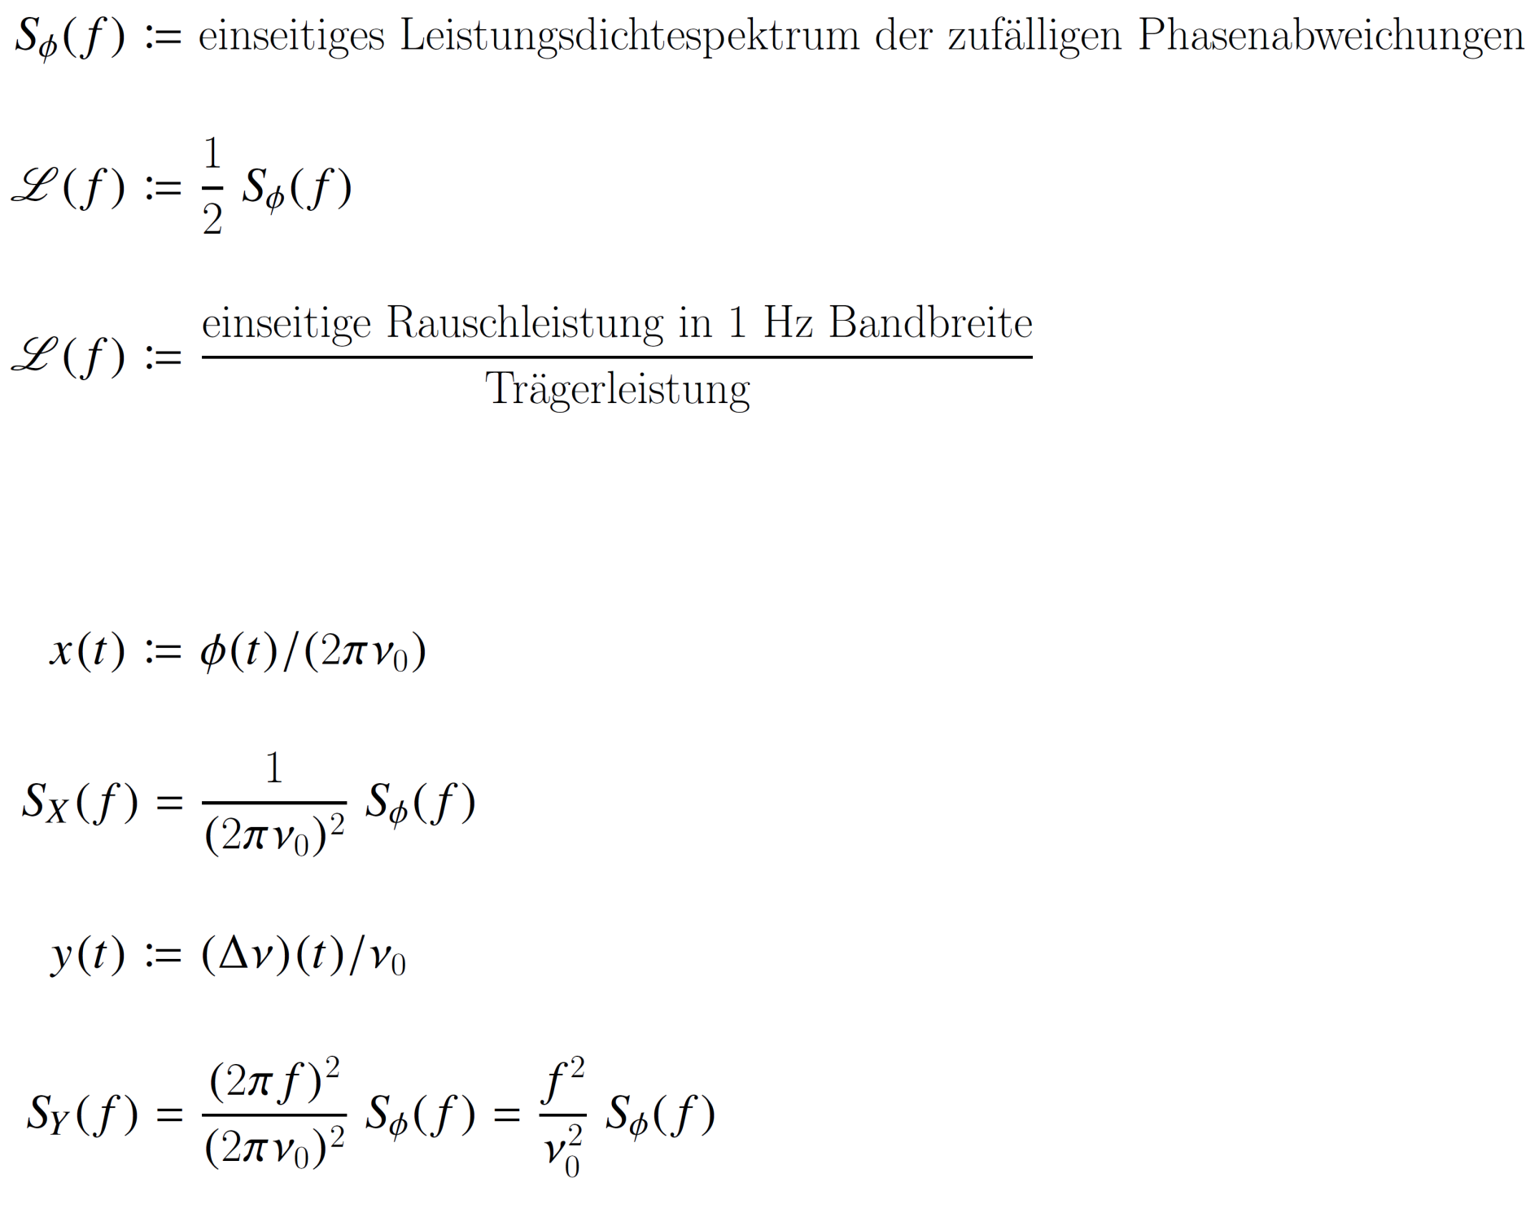
Phasenrauschen (2)
1139-2008 - IEEE Standard Definitions of Physical Quantities for Fundamental Frequency and Time Metrology - Random Instabilities

Slide 14
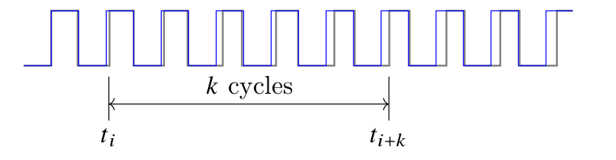
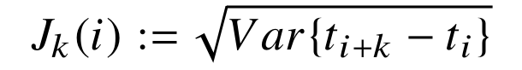
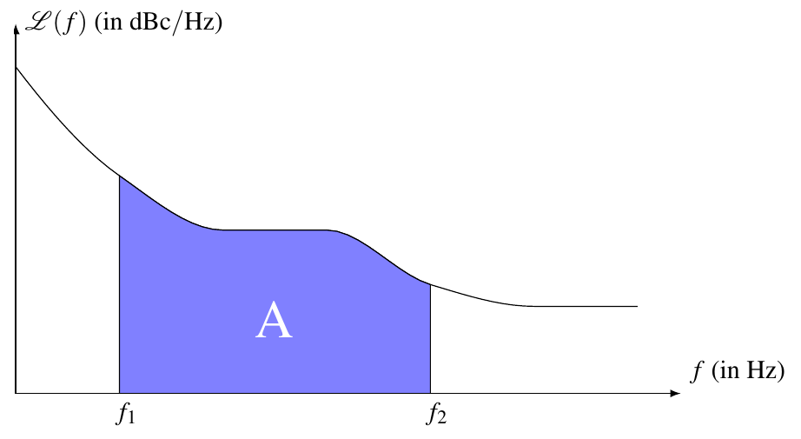
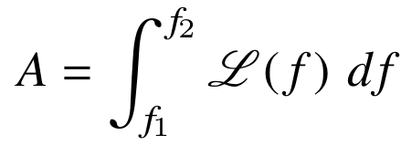
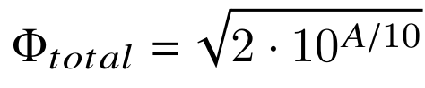
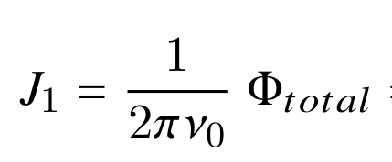
Jitter

Slide 15
MRiLab

Slide 16
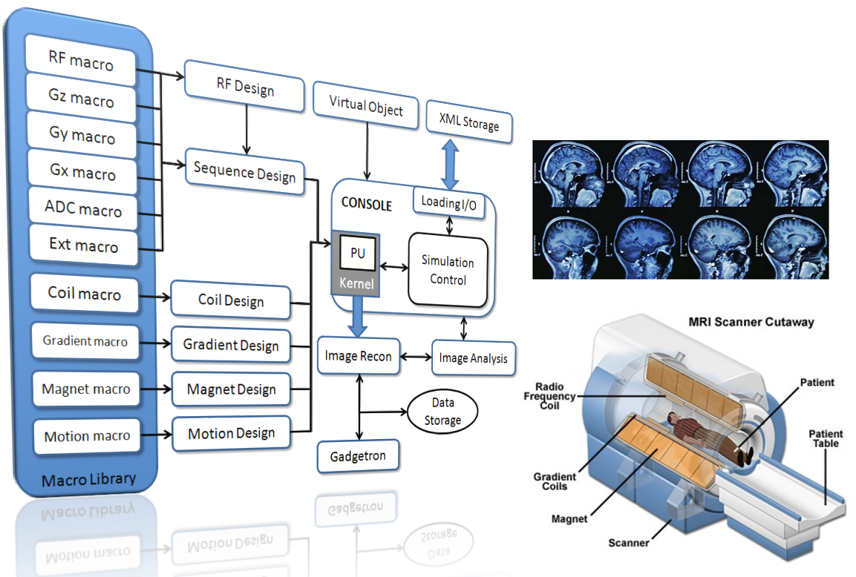
MRiLab (1)
F. Liu, J.V. Velikina, W.F. Block, R. Kijowski, A.A. Samsonov. Fast Realistic MRI Simulations Based on Generalized Multi-Pool Exchange Tissue Model. IEEE Transactions on Medical Imaging

Slide 17
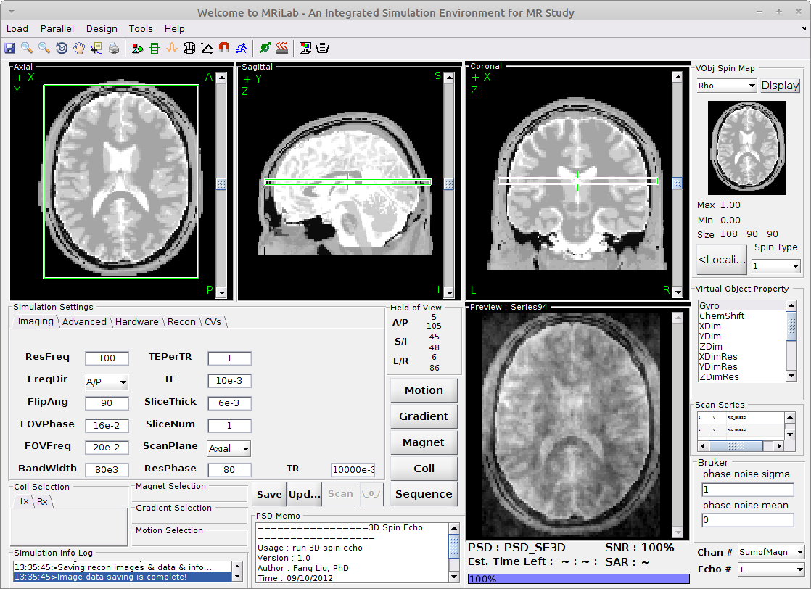
MRiLab (2)

Slide 18
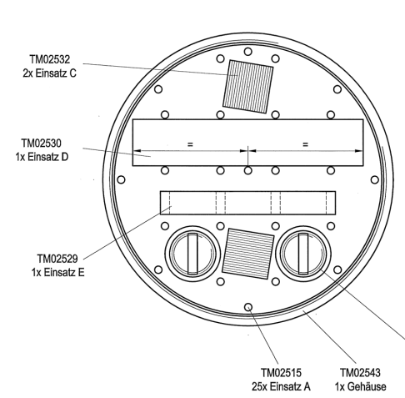
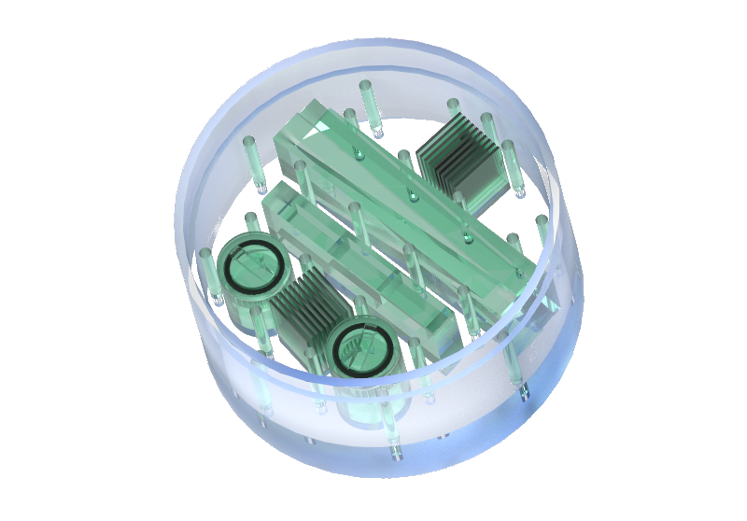
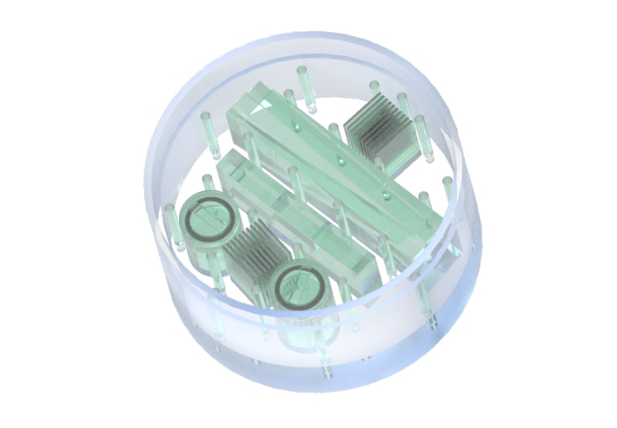
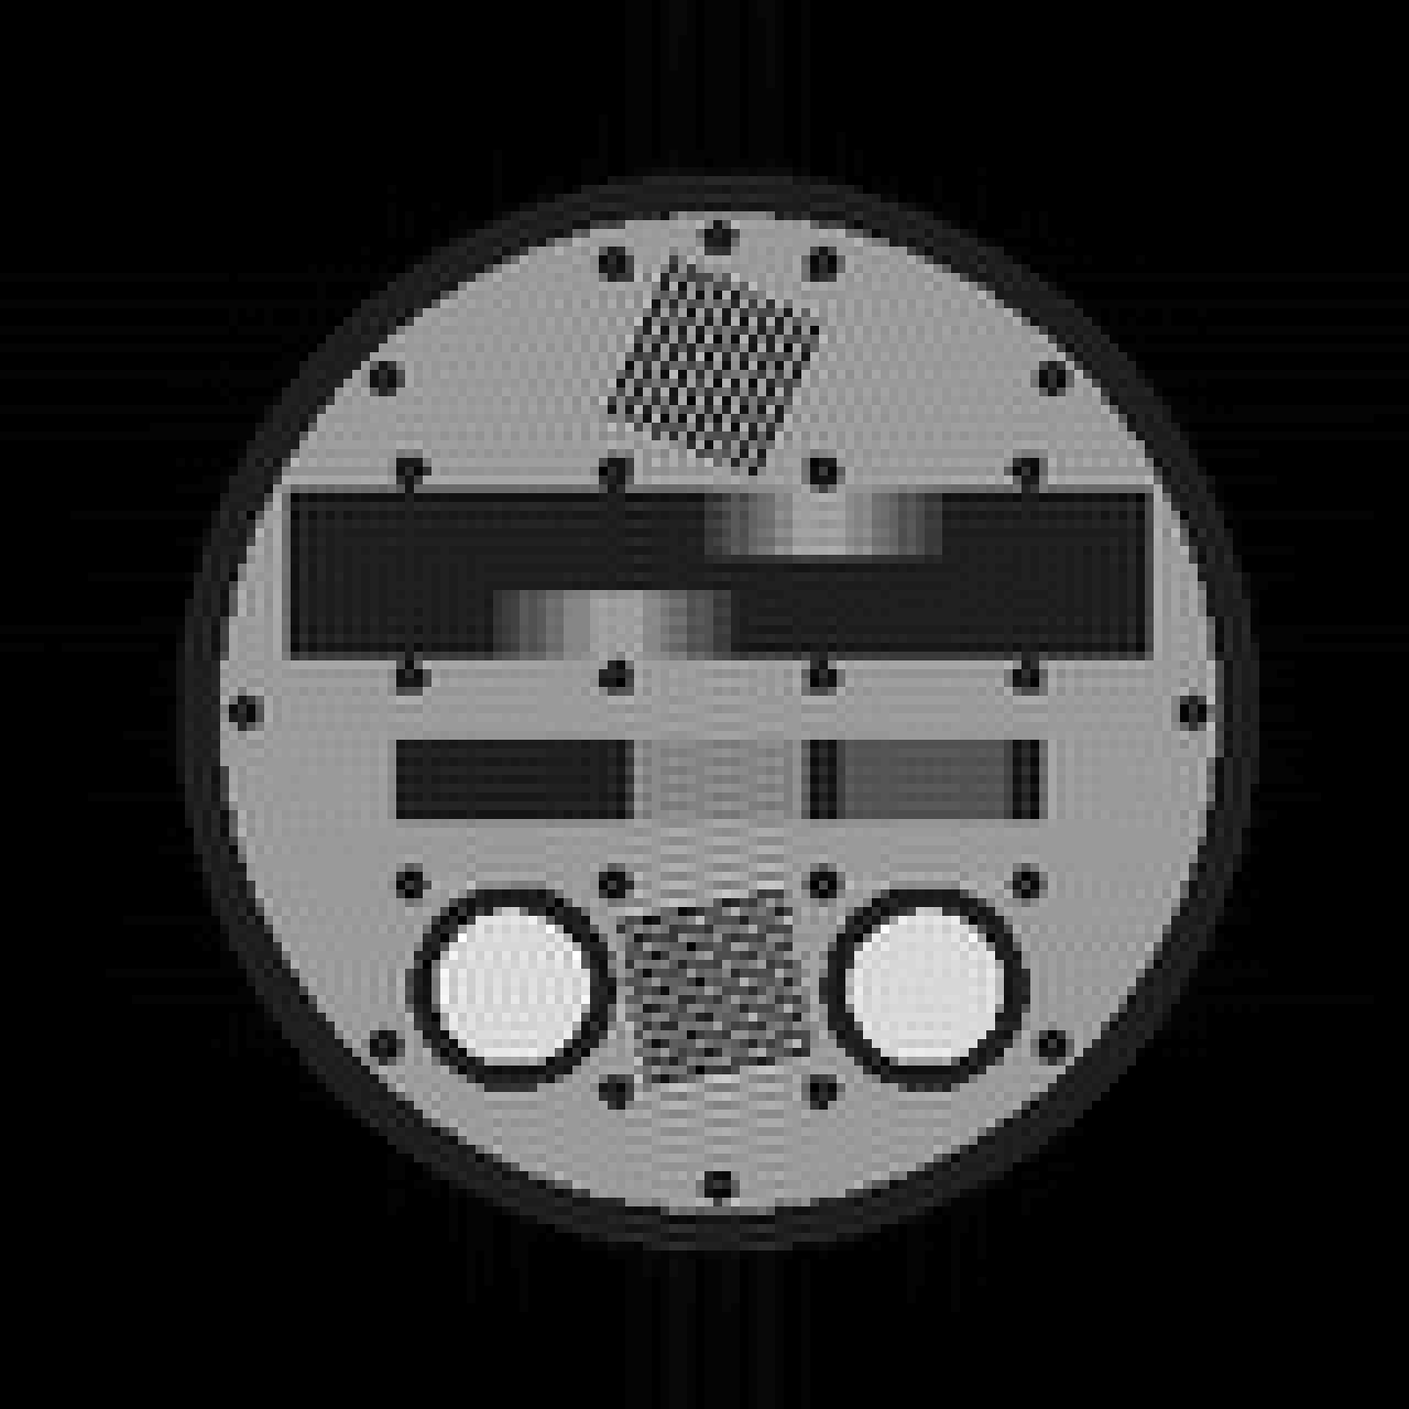

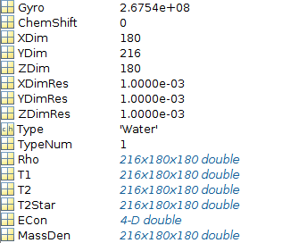
Phantomerstellung
2D-CAD
3D-CAD
.stl
MRiLab Phantom
MATLAB .mat
.png Stack

Slide 19
Phasenrauschsimulation

Slide 20
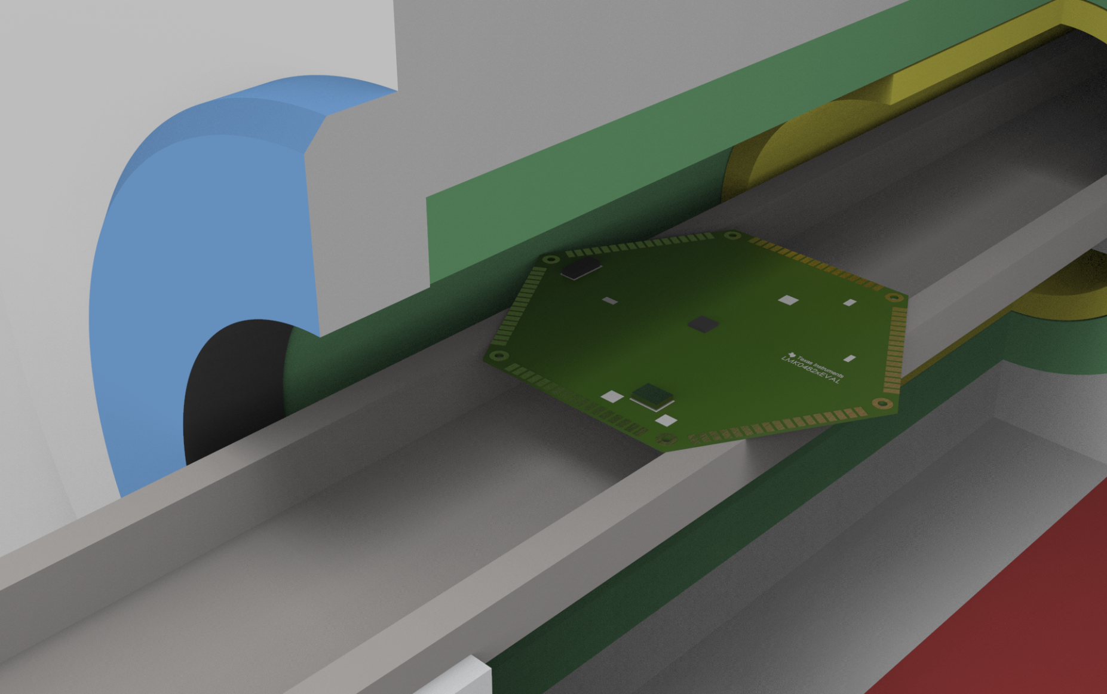
LMK04821 in MRT (1)
Gradientenspulen

Slide 21
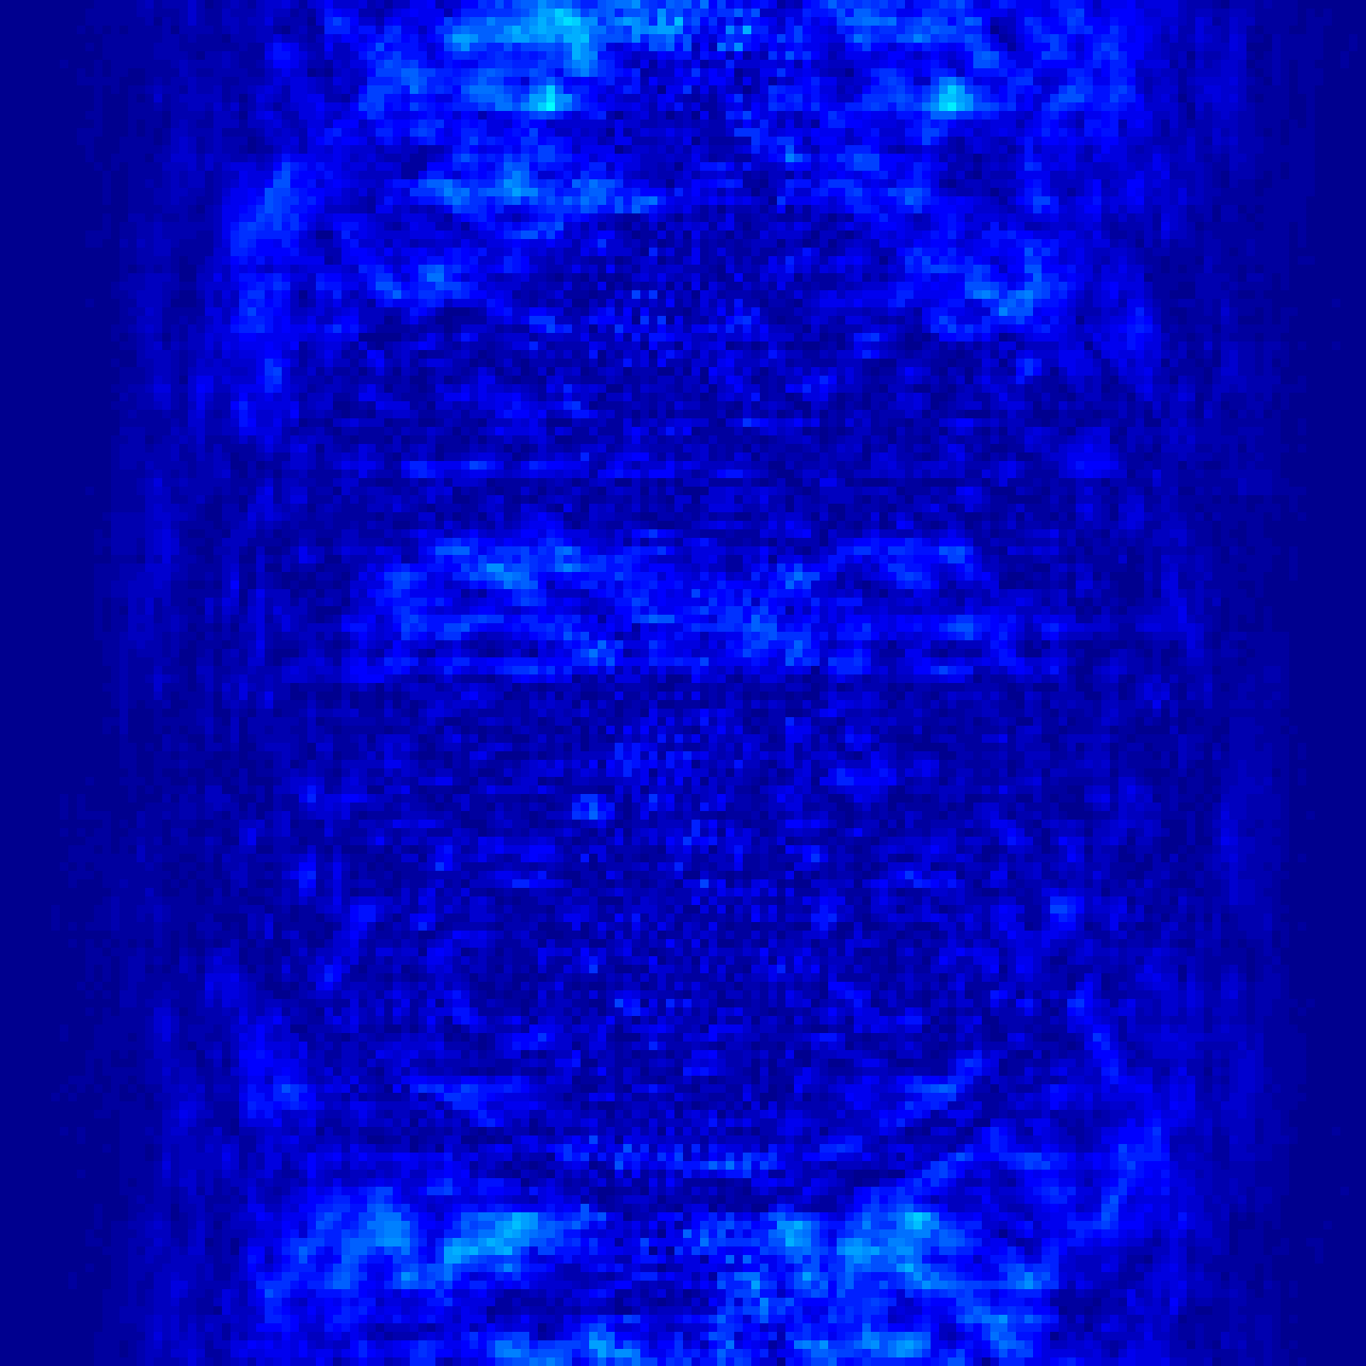
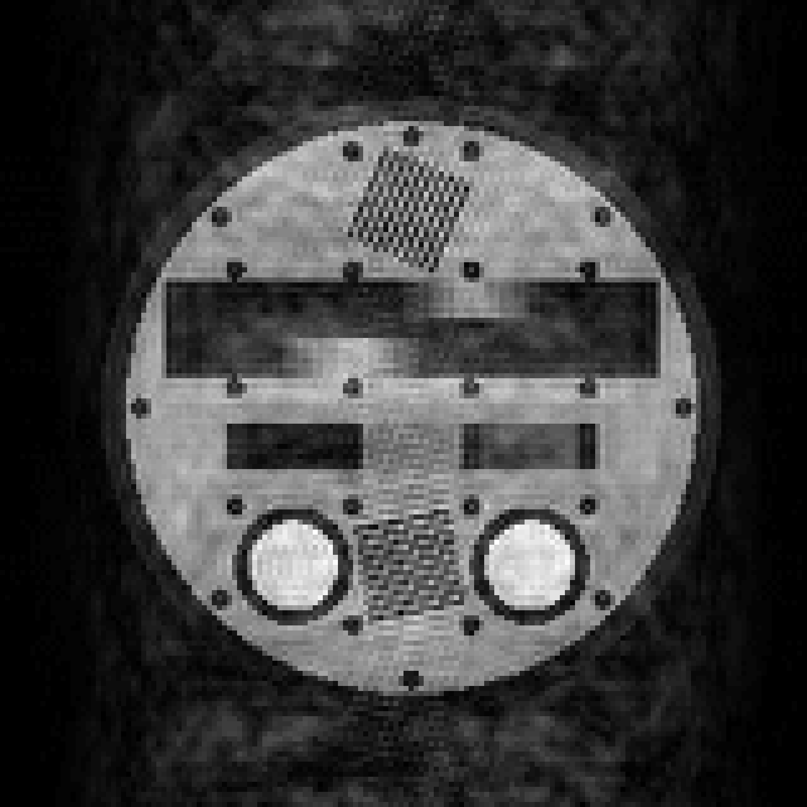
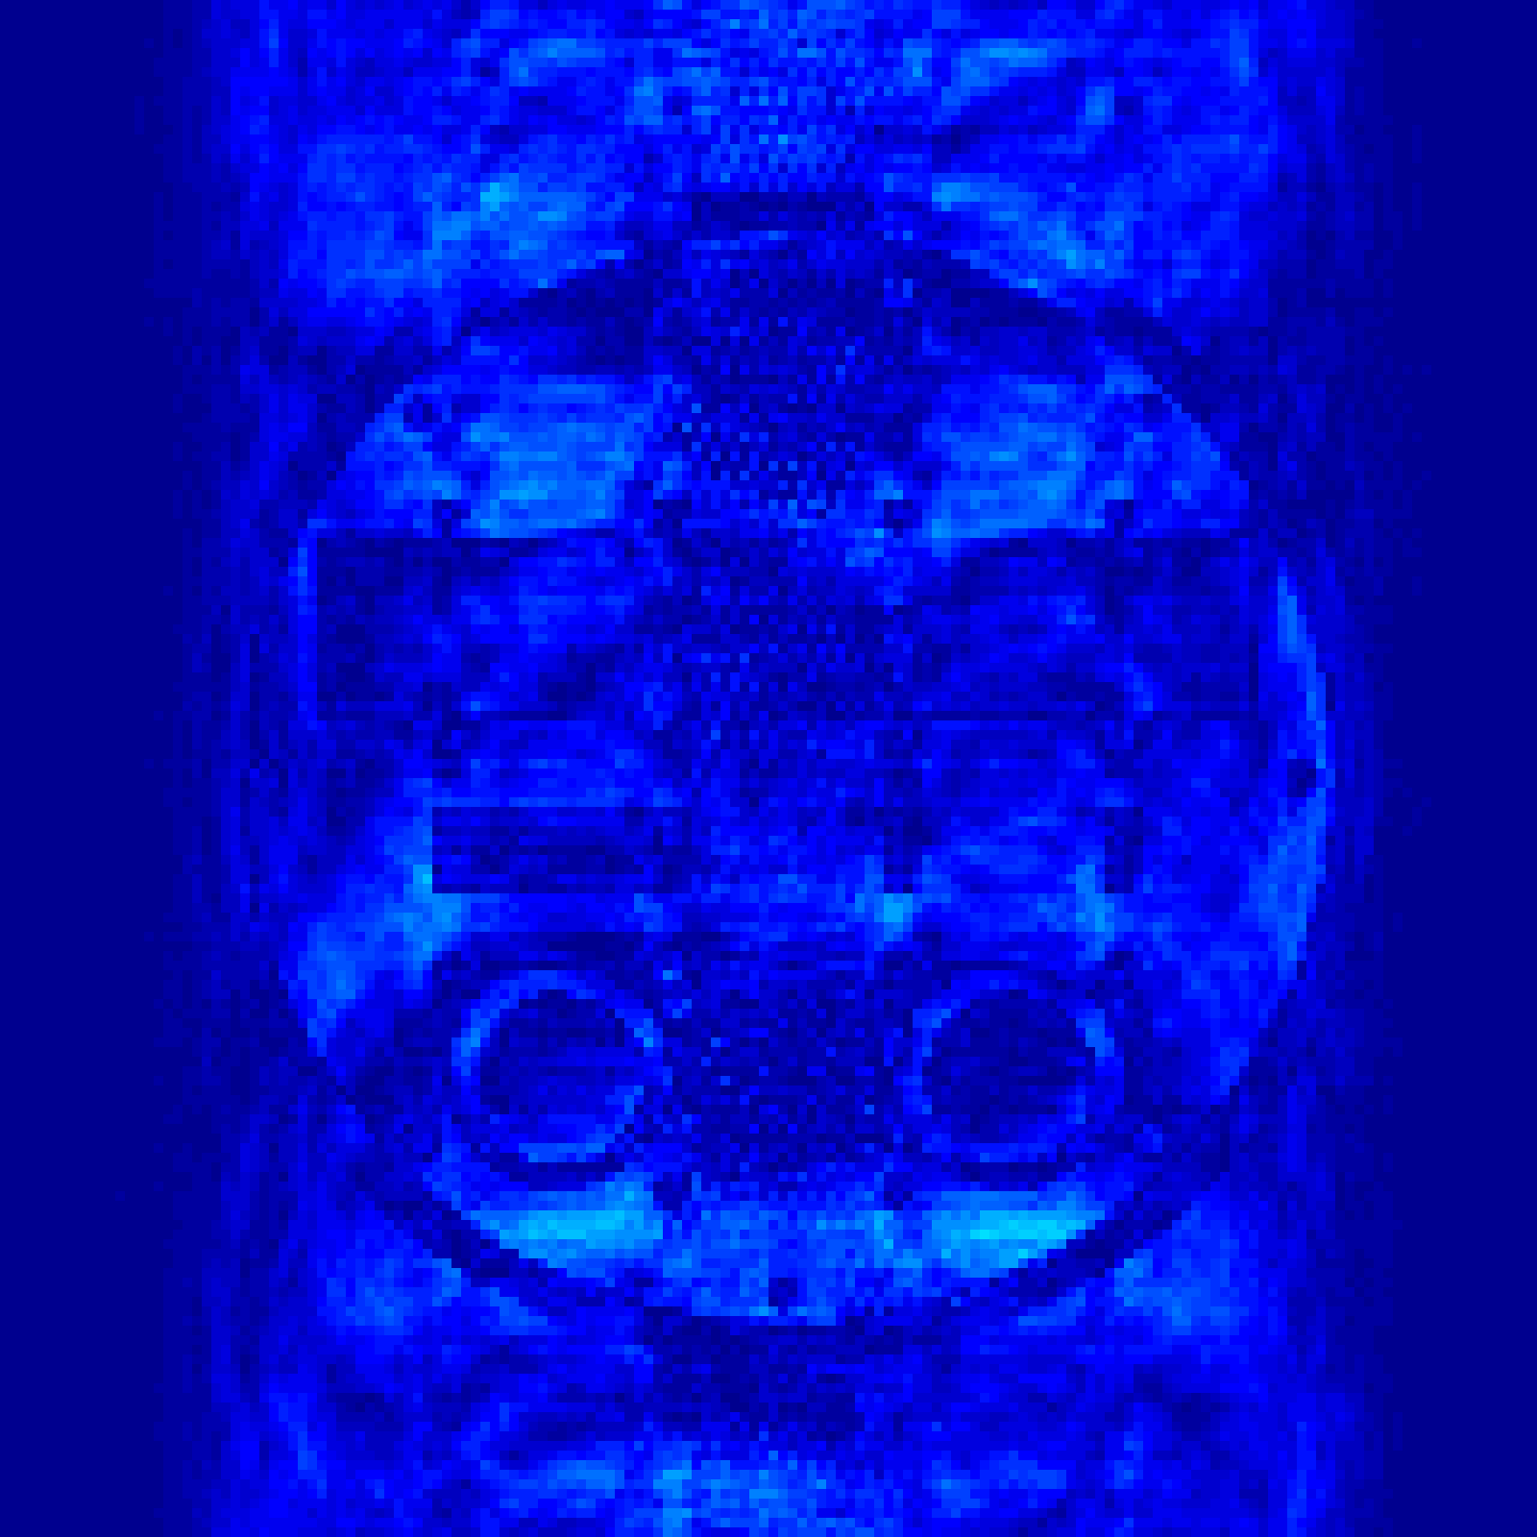
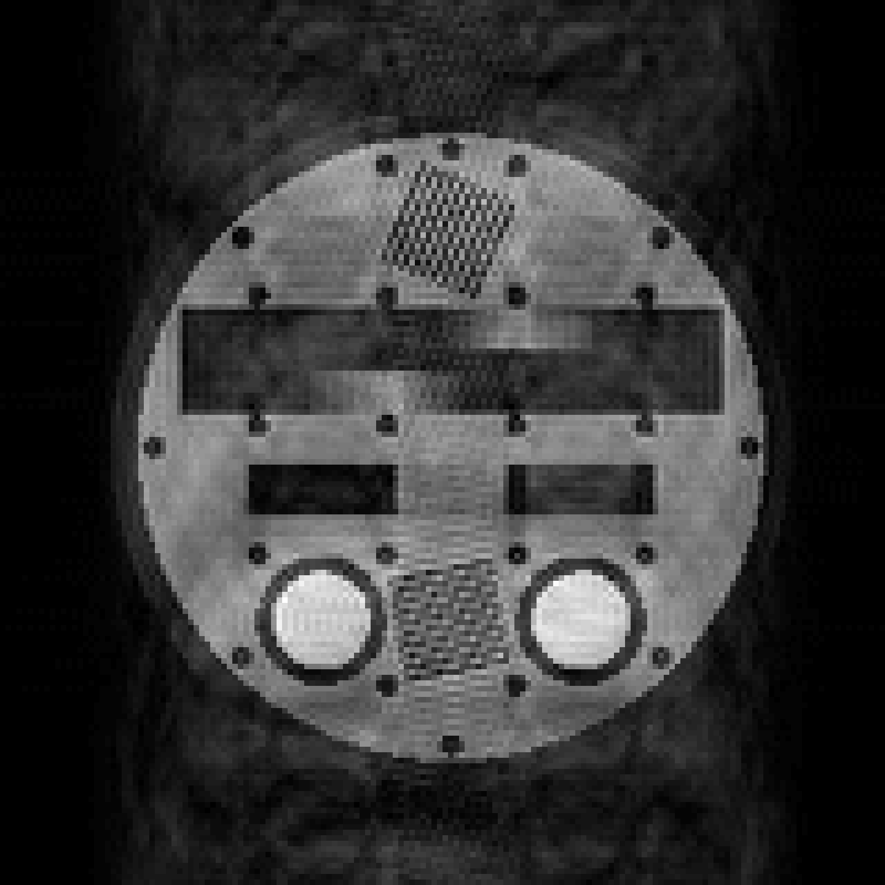
LMK04821 in MRT (2)
Spinecho-Sequenz
EPI-Sequenz
Rekonstruierte MRT-Schnittbilder

Slide 22
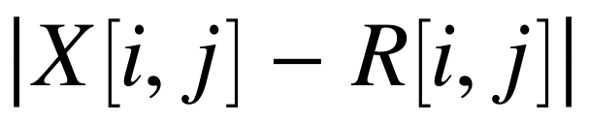
LMK04821 in MRT (3)
Spinecho-Sequenz
EPI-Sequenz
Differenz zwischen rekonstruierten Bildern X und den Phantomdaten R

Slide 23
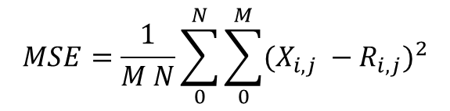
Einschub: Bildqualitätsmetriken
Full Reference (FR)
No Reference (NR)
MSE
SSIM
BRISQUE
PSNR
M-SSIM
NIQE
MS-SSIM
PIQE
IW-SSIM
CW-SSIM
Anforderungen für MRT
Probleme klassischer Metriken
Invarianz gegen Verschiebung
Invarianz gegen Rotation
Unempfindlich auf additives Rauschen
Empfindlich auf „Geisterbilder“
$$MSE=\frac{1}{M N}\sum_{0}^{N}{\sum_{0}^{M}{{(X_{i,j} −R_{i,j})}^{2}}}$$
Modelle für NR?

Slide 24
LMK04821 in MRT (4)
Spinecho-Sequenz
EPI-Sequenz
MSE: 0.00572
SSIM: 0.6109
MSE: 0.008520
SSIM: 0.655

Slide 25
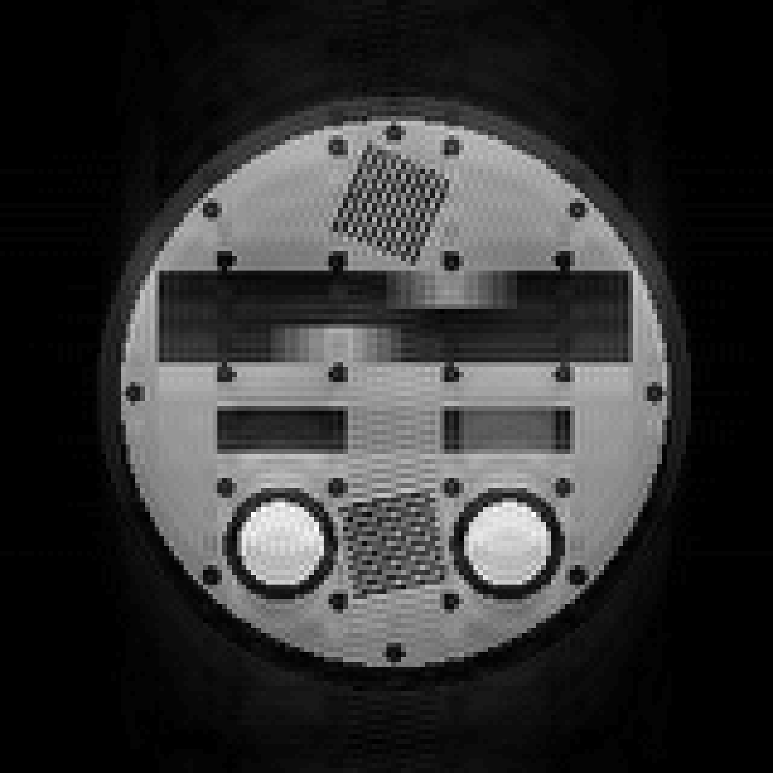
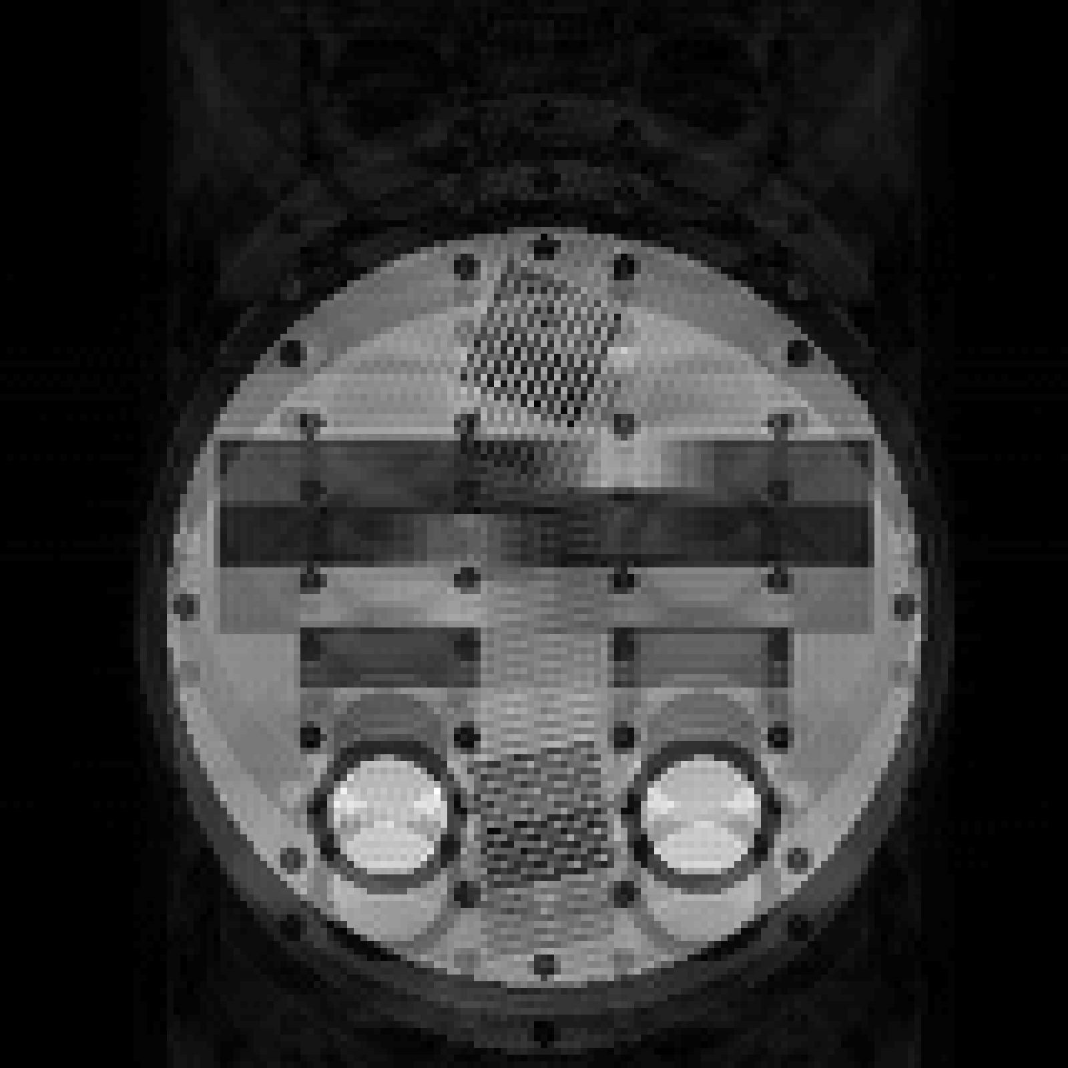
Reines (1/f)-Phasenrauschen (1)
Spinecho-Sequenz
EPI-Sequenz

Slide 26
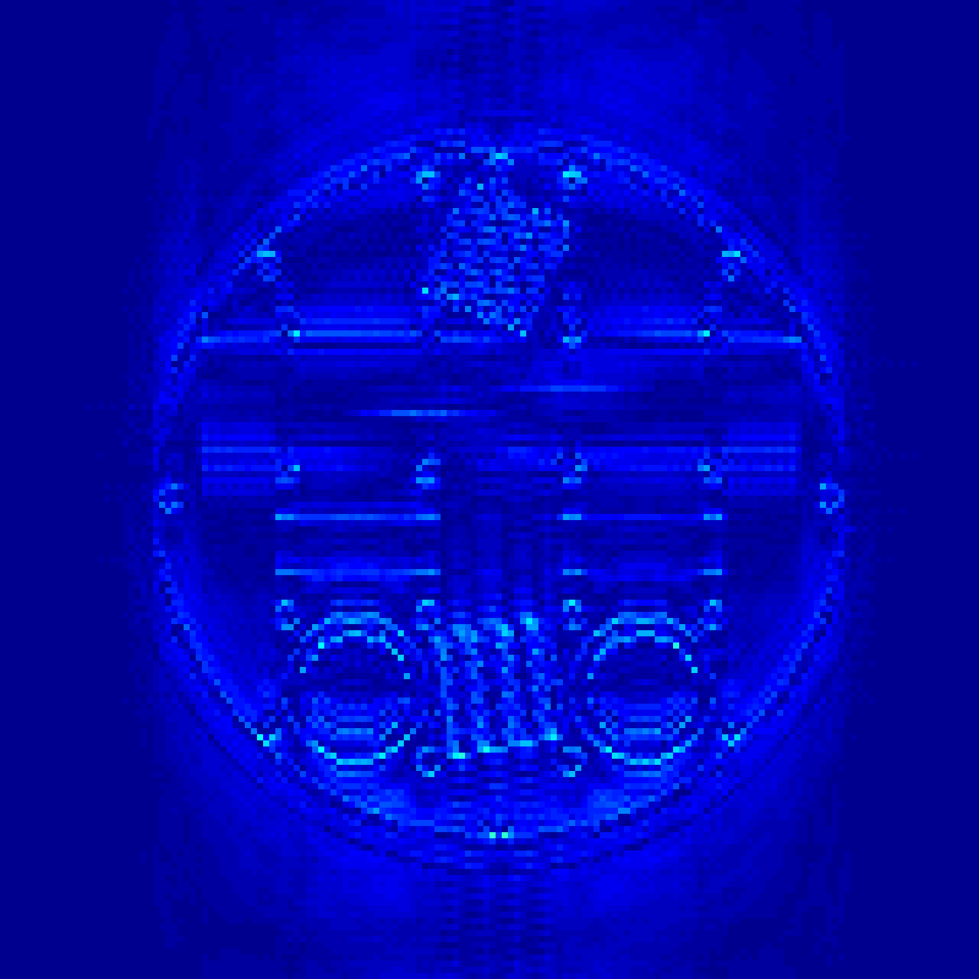
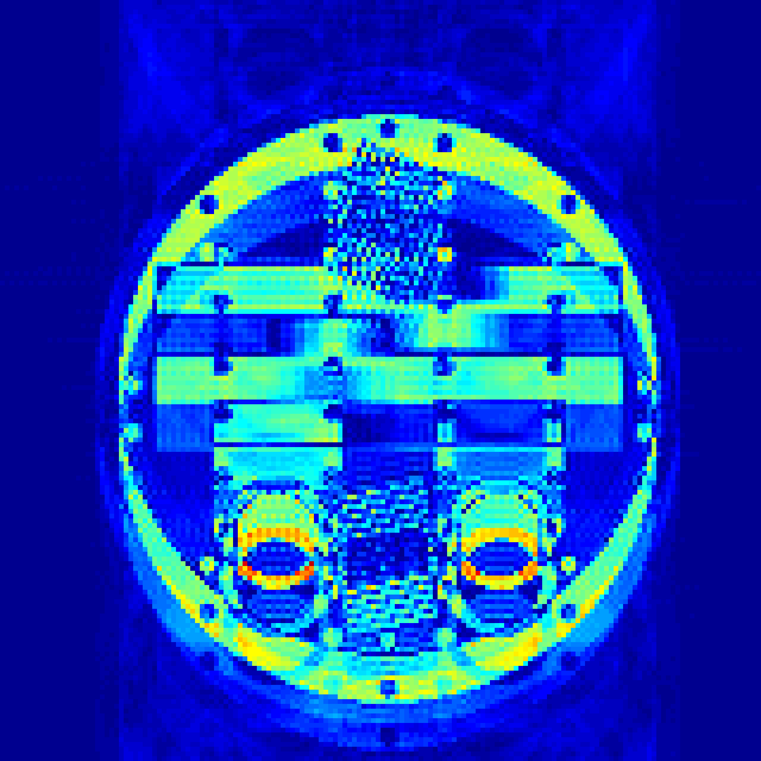
Reines (1/f)-Phasenrauschen (2)
Spinecho-Sequenz
EPI-Sequenz
MSE: 0.0041
SSIM: 0.7079
MSE: 0.0541
SSIM: 0.4758

Slide 27
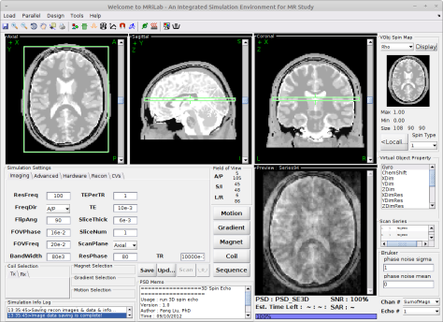
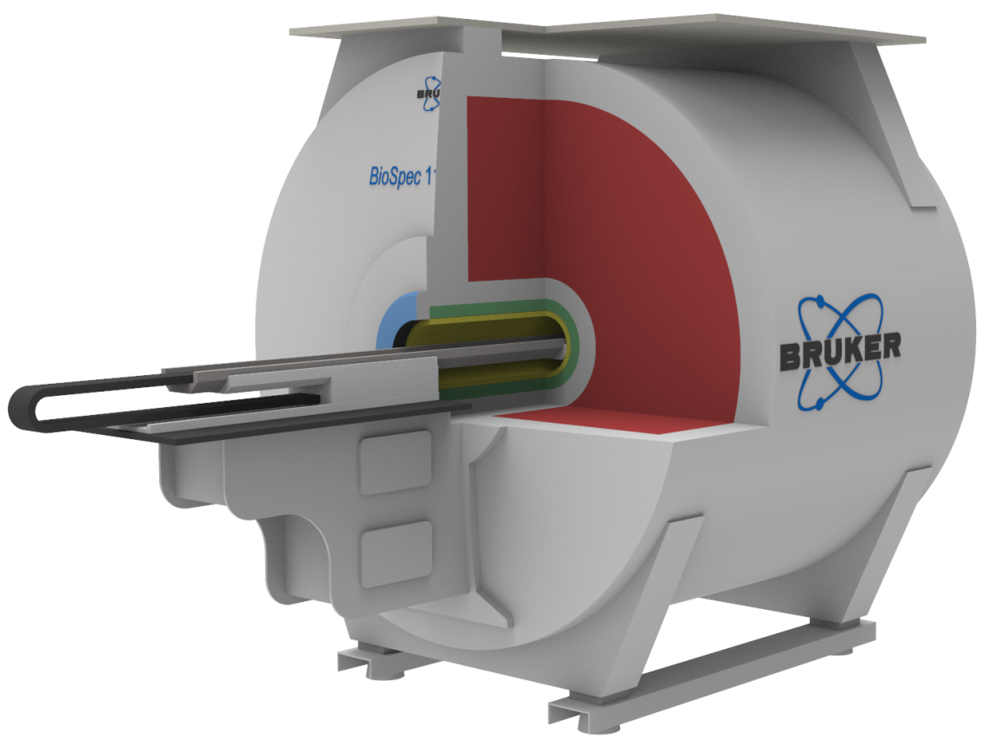
Vielen Dank!

Slide 28
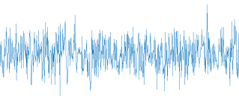
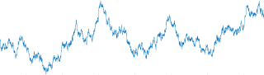
Ergänzungen (1)
phantom
data in
reconstructed image out
MRiLab
MR sequence
Bloch solver (CPU)
add amplitude noise
S_{x}
Re/Im to cmplx
cmplx
to
Re/Im
S‘_{x}
Image
Reconst.
Bloch solver (GPU)
S_{y}
S‘_{y}
exp(-j φ)
n(t)
phase noise spectrum
φ(t)
white noise (randn())
dB
„colored“ noise
t
-120
t
-130
MATLAB
-140
Hz
C++/CUDA
10k
100k
1M
10M

